Slide 1
MyBatis框架 —— MyBatis关联查询与缓存配置
Beta版

Slide 2
章节目标
掌握一对一关联映射查询
掌握一对多关联映射查询
掌握多对多关联映射查询
掌握分页查询
理解Mybatis缓存原理
掌握二级缓存的配置

Slide 3
一对一查询
MyBatis中使用association标签来解决一对一的关联查询，association标签可用的属性如下：
property:对象属性的名称
javaType:对象属性的类型
column:所对应的外键字段名称
select:使用另一个查询封装的结果
准备案例数据模型
用户表
订单表
订单详情表
商品表
参考代码：MyBatis03\db.sql，建表脚本

Slide 4
一对一查询
实现案例：查询所有订单和用户信息。
一个订单信息只会是一个人下的订单，所以从查询订单信息出发关联查询用户信息为一对一查询。如果从用户信息出发查询用户下的订单信息则为一对多查询，因为一个用户可以下多个订单。
MyBatis中在查询进行select映射的时候，返回类型可以用resultType，也可以用resultMap，resultType是直接 表示返回类型的，而resultMap则是对外部ResultMap的引用
实现方法一：使用resultType
1、定义订单信息POJO类，此类中包括了订单信息和用户信息,OrdersCustom类继承Orders类后包括了Orders类的所有字段，只需要定义用户的信息字段即可。

Slide 5
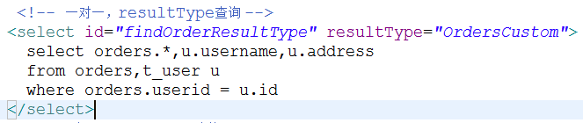
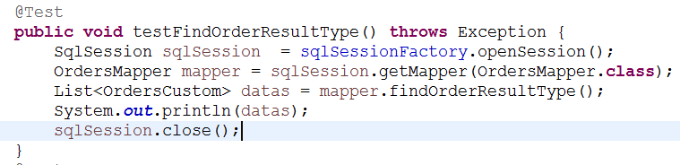
一对一查询
实现方法一：使用resultType
2、配置OrdersMapper.xml
3、定义OrdersMapper接口方法
public List<OrdersCustom> findOrderResultType() throws Exception;
4、测试方法：OrdersMapperTest测试类中
参考代码：MyBatis03工程下对应文件

Slide 6
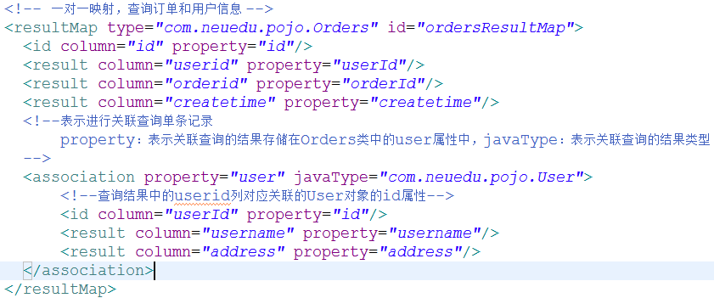
一对一查询
实现方法二：使用resultMap
1、创建POJO类：User、Orders、OrderDetail、Items
2、配置OrdersMapper.xml中ResultMap映射

Slide 7
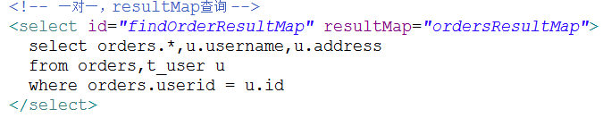
一对一查询
实现方法二：使用resultMap
3、配置OrdersMapper.xml中select映射
其中resultMap属性值为第2步定义的resultMap
4、定义OrdersMapper接口方法
public List<OrdersCustom> findOrderResultMap() throws Exception;
5、测试：
参考代码：MyBatis03工程下对应文件

Slide 8
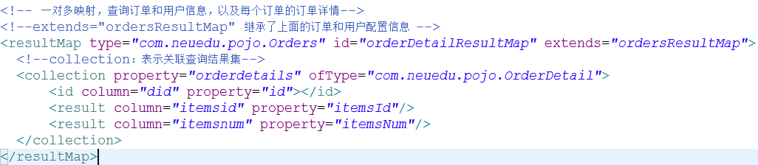
一对多查询
实现案例：查询所有订单信息及订单下的订单明细信息，订单信息与订单明细为一对多关系。
使用collection完成关联查询，将关联查询信息映射到集合对象。
1、创建POJO类：User、Orders、OrderDetail、Items
2、配置OrdersMapper.xml中ResultMap映射

Slide 9
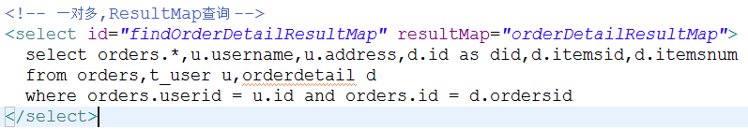
一对多查询
3、配置OrdersMapper.xml中select映射
其中resultMap属性值为第2步定义的resultMap
4、定义OrdersMapper接口方法
public List<OrdersCustom> findOrderDetailResultMap() throws Exception;
5、测试：
参考代码：MyBatis03工程下对应文件

Slide 10
多对多查询
实现案例：查询所有用户信息，关联查询订单及订单明细信息，订单明细信息中关联查询商品信息
1、创建POJO类：User、Orders、OrderDetail、Items
2、配置OrdersMapper.xml中ResultMap映射
订单：一个用户对应多个订单，使用collection映射到用户对象的订单列表属性中
订单明细：一个订单对应多个明细，使用collection映射到订单对象中的明细属性中
商品信息：一个订单明细对应一个商品，使用association映射到订单明细对象的商品属性中

Slide 11
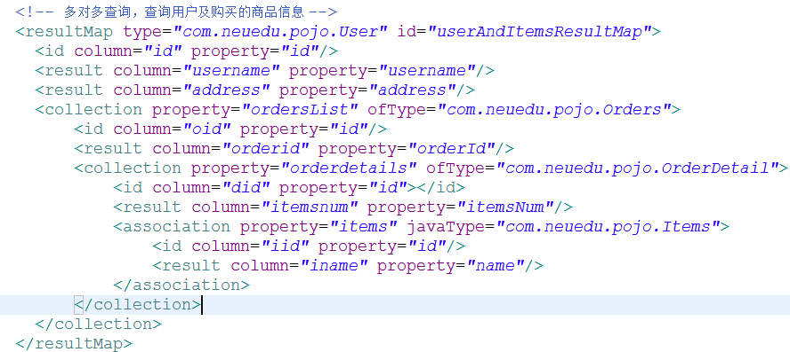
多对多查询
2、配置OrdersMapper.xml中ResultMap映射

Slide 12
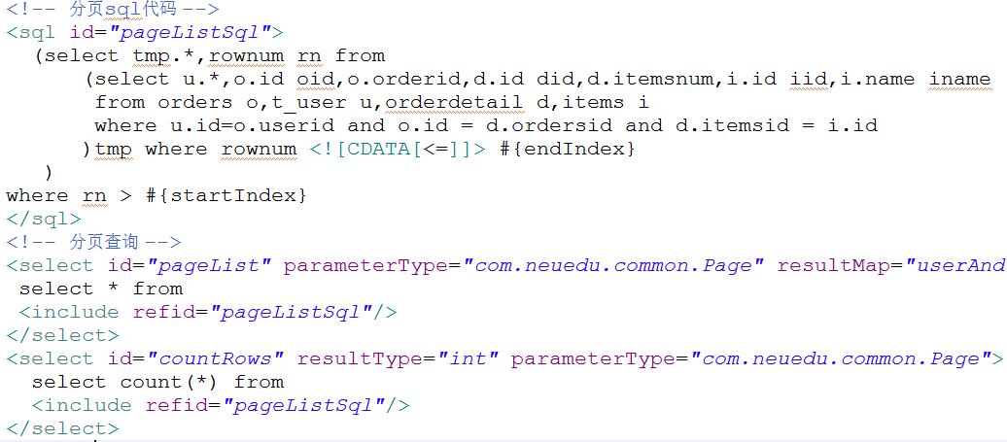
分页查询
实现案例：查询所有订单信息及订单下的订单明细信息，进行分页查询。
本案分页查询采用oracle数据的rownum进行物理分页
分页查询代码实现：
参考代码：MyBatis03工程下对应文件

Slide 13
延迟加载
在数据与对象进行 mapping 操作时，只有在真正使用到 该对象时，才进行 mapping 操作，以减少数据库查询开销，从而提升系统性能。
但是Lazy Load也有缺点，在 按需加载时会多次连接数据库，同时会增加数据库的压力。所以在实际使用时，会衡量是否使用 延迟加载。
resultMap可以实现高级映射（使用association、collection实现一对一及一对多映射），association、collection具备延迟加载功能。

Slide 14
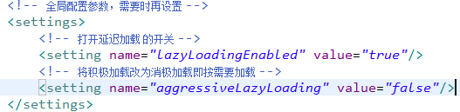
延迟加载
延迟加载配置
mybatis默认没有开启延迟加载，需要在SqlMapConfig.xml中setting配置。
lazyLoadingEnabled：true使用延迟加载，false禁用延迟加载，默认为false。
aggressiveLazyLoading：true启用时，当延迟加载开启时访问对象中一个懒对象属性时，将完全加载这个对象的所有懒对象属性。false，当延迟加载时，按需加载对象属性（即访问对象中一个懒对象属性，不会加载对象中其他的懒对象属性）。默认为true

Slide 15
Mybatis查询缓存
缓存技术是一种“以空间换时间”的设计理念，是利用内存空间资源来提高数据检索速度的有效手段之一。
MyBatis包含一个非常强大的查询缓存特性，可以非常方便地配置和定制。
mybaits提供一级缓存，和二级缓存。
一级缓存基于 PerpetualCache 的 HashMap 本地缓存，其存储作用域为 Session，当 Session flush 或 close 之后，该Session中的所有 Cache 就将清空。
二级缓存与一级缓存其机制相同，默认也是采用 PerpetualCache，HashMap存储，不同在于其存储作用域为 Mapper(Namespace)，并且可自定义存储源，如 Ehcache、Hazelcast等。

Slide 16
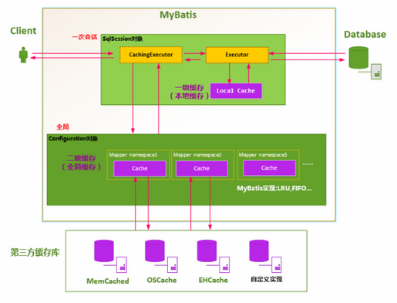
Mybatis查询缓存
MyBatis的缓存机制整体设计

Slide 17
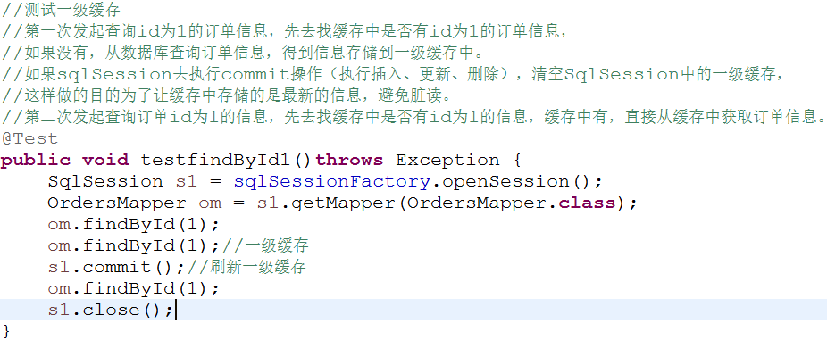
Mybatis查询缓存
一级缓存
mybatis默认支持一级缓存，不需要在配置文件去配置。
参考代码：MyBatis03工程下，CacheTest.java

Slide 18

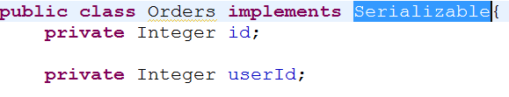
Mybatis查询缓存
二级缓存
mybaits的二级缓存是mapper范围级别，除了在SqlMapConfig.xml设置二级缓存的总开关，还要在具体的mapper.xml中开启二级缓存。
在核心配置文件SqlMapConfig.xml中加入
<setting name="cacheEnabled" value="true"/>
在OrdersMapper.xml中开启二缓存
Pojo类必须实现序列化接口

Slide 19
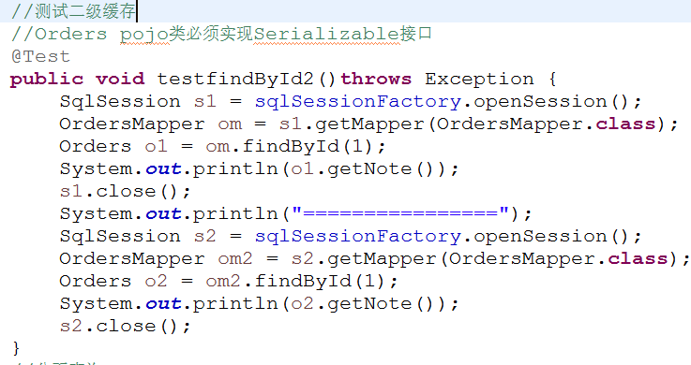
Mybatis查询缓存
二级缓存
参考代码：MyBatis03工程下，CacheTest.java

Slide 20

Mybatis查询缓存
二级缓存
在statement中设置useCache=false可以禁用当前select语句的二级缓存，即每次查询都会发出sql去查询，默认情况是true，即该sql使用二级缓存。
刷新缓存
在mapper的同一个namespace中，如果有其它insert、update、delete操作数据后需要刷新缓存，如果不执行刷新缓存会出现脏读。
设置statement配置中的flushCache="true" 属性，默认情况下为true即刷新缓存，如果改成false则不会刷新。

Slide 21
mybatis整合第三方缓存框架
分布式缓存框架。
我们系统为了提高系统并发，性能、一般对系统进行分布式部署（集群部署方式）
不使用分布缓存，缓存的数据在各各服务单独存储，不方便系统开发。所以要使用分布式缓存对缓存数据进行集中管理。
ehcache、memcache、redis 缓存框架.
Ehcache
是一种广泛使用的开源Java分布式缓存。主要面向通用缓存,Java EE和轻量级容器。它具有内存和磁盘存储，缓存加载器,缓存扩展,缓存异常处理程序,一个gzip缓存servlet过滤器,支持REST和SOAP api等特点。
被用于大型复杂分布式web application的各个节点中。

Slide 22

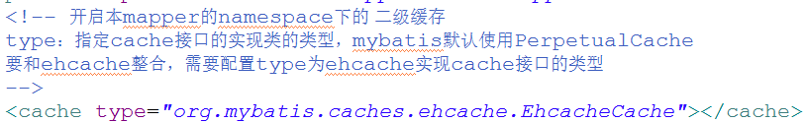
mybatis整合ehcache
整合ehcache
mybatis提供了一个cache接口，如果要实现自己的缓存逻辑，实现cache接口开发即可。
mybatis和ehcache整合包中提供了一个cache接口的实现类。
整合流程
1、项目中加入ehcache依赖的jar包:
2、配置mapper中cache中的type为ehcache对cache接口的实现类。

Slide 23
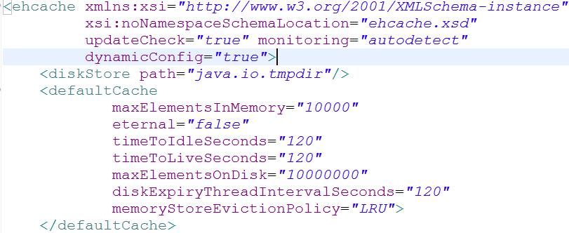
mybatis整合ehcache
整合ehcache
3、在类路径下配置ehcache.xml的配置文件
参考代码：MyBatis03工程下的配置文件

Slide 24
小结
一对一关联映射查询
一对多关联映射查询
多对多关联映射查询
分页查询
Mybatis缓存原理
二级缓存的配置

